Slide 1
Волшебные конфеты
команда «Бумеранг»
МОУ СОШ №4 им. Н.А. Некрасова с углубленным изучением английского языка,
г. Ярославль

Slide 2
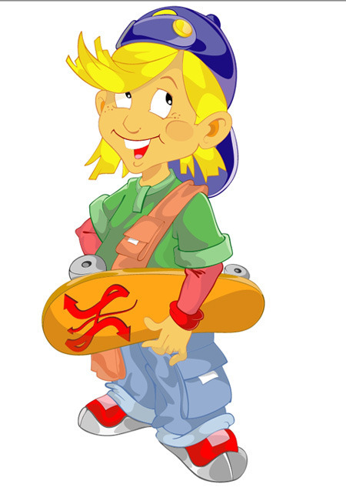
Давным давно жил-был на свете Сёма – это мальчик. Было ему 13 лет. Сёма гордился тем, что он ни на какого не похож. Он умеет кататься на скейтборде, учит английский язык. У него есть любимая одежда, не такая, как у всех. А ещё у него всегда есть своё мнение, непохожее на других.

Slide 3
Всё у него было хорошо. Большая дружная семья, домашний любимец. Учился Сёма в школе, и получалось у него это тоже неплохо. Приносил оценки разные домой, иногда его родители ругали, и было за что. В общем, обычный был мальчик Сёма, добрый и отзывчивый.

Slide 4
Сёма очень любил свою маму, во всём старался ей помогать. Но он, в отличие от неё, не верил в чудеса.
Но однажды приключилась с ним вот какая история!!

Slide 5
Мама послала Сёму в магазин
за конфетами.
Пришёл он туда и говорит: «Дайте мне, пожалуйста,
во-о-он те конфеты!»

Slide 6
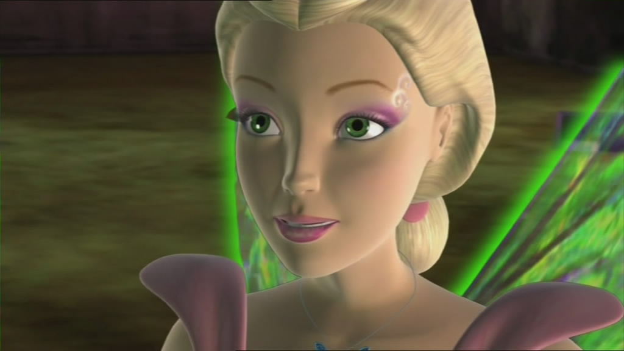
- Это волшебные конфеты, используй их с умом! – сказали ему в магазине.

Slide 7
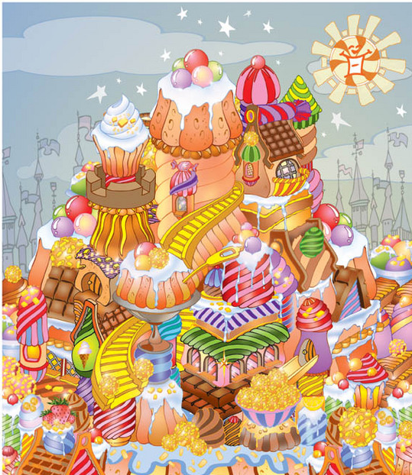
Вышел Сёма из магазина и представилось ему вдруг, что всё вокруг состоит из конфет, мороженого. Из всего, что так любил Сёма!!
Не выдержал он и съел все конфеты.
И попал в волшебную страну!

Slide 8
В волшебной стране ему очень понравилось. Всё вокруг было сладким, разноцветным, всё сверкало и переливалось.
Пошёл наш герой на самый высокий торт. Смотрит, а там большая пребольшая площадка для скейта.
Собрался покататься, а никак не получается, колеса не едут.

Slide 9
Расстроился Сёма, думает: «Что же мне делать? Я так люблю торты, конфеты, пирожные, но мне их совсем не хочется кушать!» Ходил, бродил, никого не встретил, ни друзей, ни знакомых.
Вдруг на дороге наступил на какой-то круглый предмет и …..

Slide 10
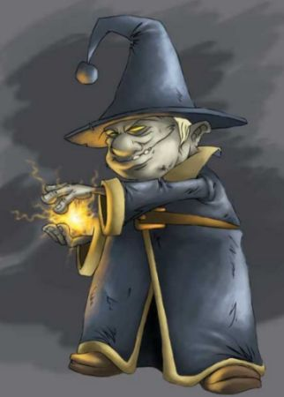
провалился в подземелье.
Пока он падал,
превратился в гнома.
Ходит Сёма по сладким горам и долам и не
радует его ничего. Злой он стал, жадный. Думает: «Моё всё, никому ничего не дам!»

Slide 11
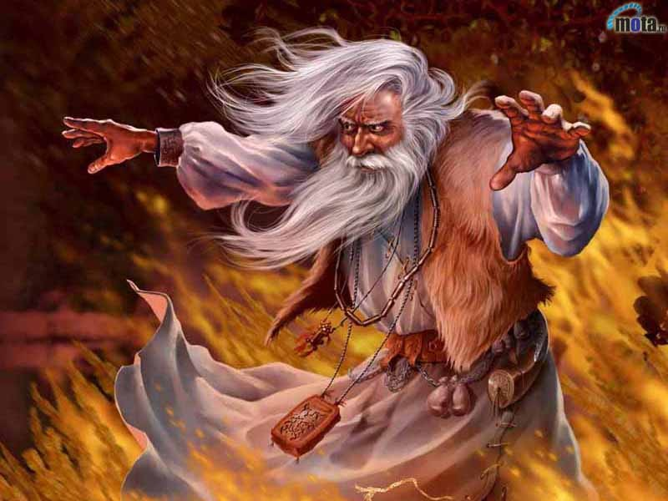
И стал помогать злому волшебнику – повелителю подземелья, выполнять все его указания. И звать его стали Гандошмык XIII.

Slide 12
Гномы все вокруг одинаковые были – маленькие, злые, жадные, противные. Мнения своего не имели, делали только то, что говорил старый злодей. Людям сладости не давал, подножки подставлял.
И радовался всему, что делал!

Slide 13
но однажды,
спал Гандошмык XIII ночью и приснилась ему фея и сказала: «Возьми из кармана последнюю конфету, загадай самое сокровенное желание и съешь её!»

Slide 14
и загадал желание Гандошмык XIII
«Хочу быть самим собой!»
И Чудо случилось!

Slide 15
Я ХОЧУ быть самим собой, а не похожим на других!!!!!!

Slide 16
Вот и сказке конец,
а кто слушал, МОЛОДЕЦ!!!

Slide 17
Использованы материалы сайтов:
http://aida.ucoz.ru/index/0-1
http://radio.chatplanet.ru/forum/showthread.php?s=8ad827be8eade25e65fa8307f8181e80&p=41413
http://mindmix.ru/users/Elina25/
http://demiart.ru/forum/lofi/print/index.php/t6391-0.html
http://www.diary.ru/~z-vorlok/
http://illustrators.ru/user/1727/portfolio?page=1&sort=3

